Slide 1
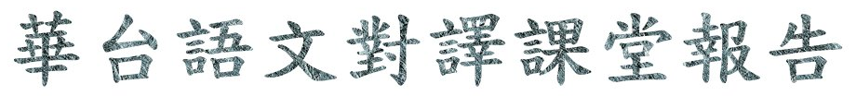
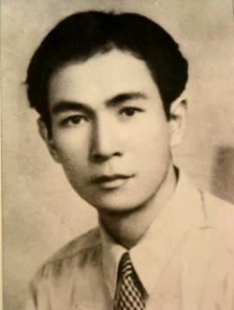
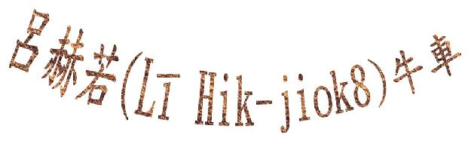
台三甲
許雅婷
ATA098125

Slide 2
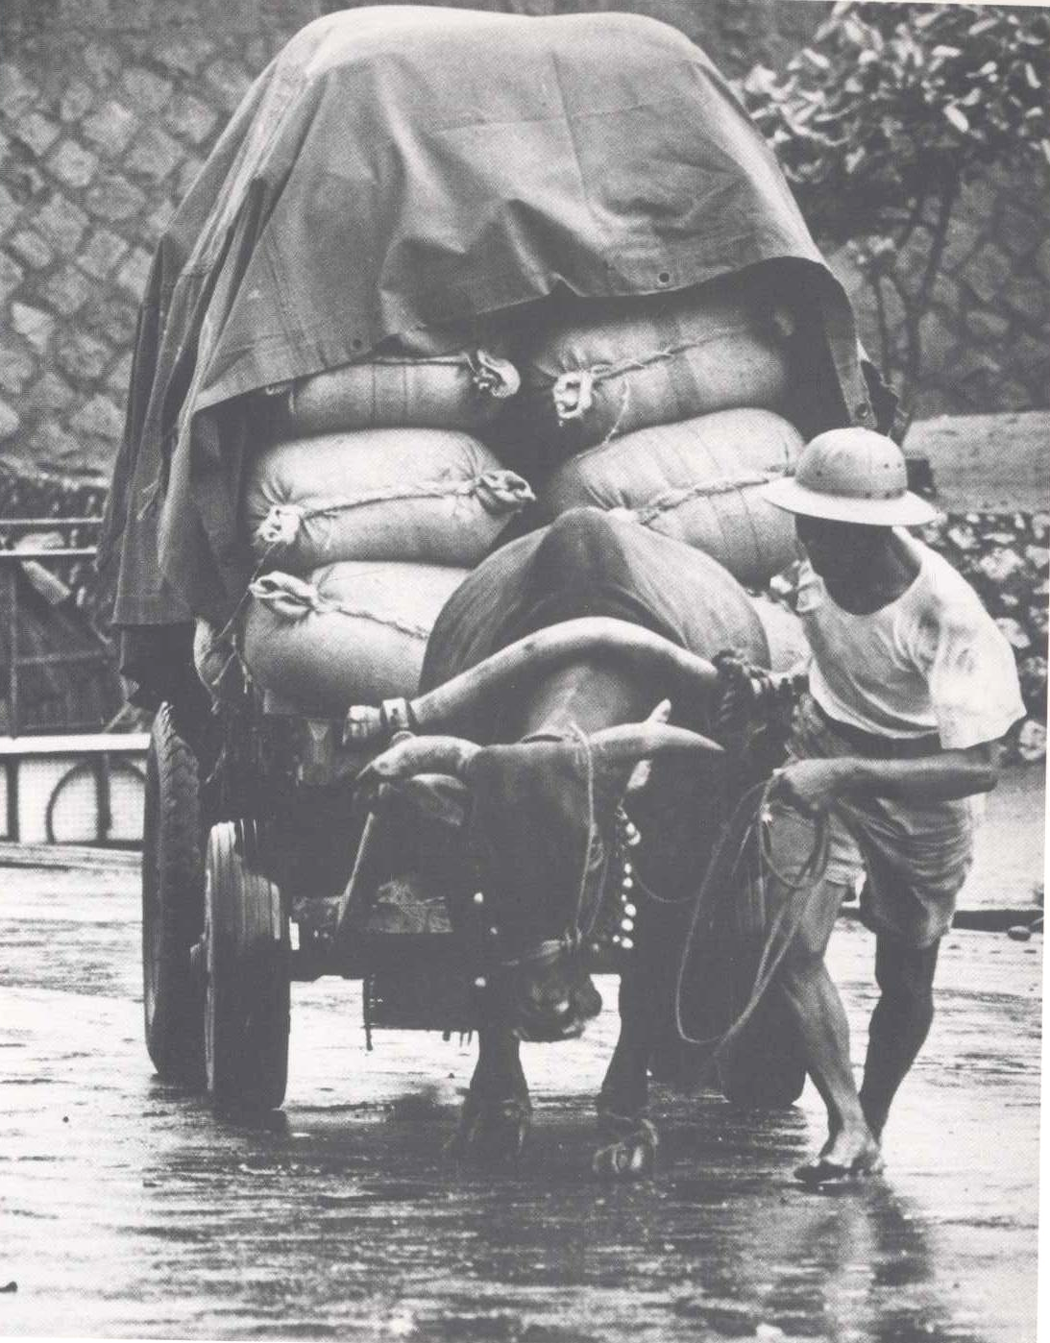
牛車
《呂赫若集》
p14~50，前衛(tsiân-uī)
出版，1990。
分〈暴風雨的故事〉、
〈婚約奇譚〉、〈逃跑的
男人〉、〈玉蘭花〉等等，
總共十一篇的短篇小說。
許淵富─奮鬥(Struggle),1964

Slide 3
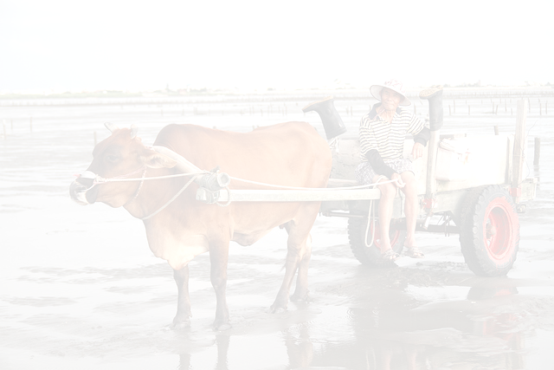
牛車
總共一萬四千四百偌字。
台灣大百科全書─呂赫若
http://taiwanpedia.culture.tw/web/content?ID=4569
台灣大百科全書─〈牛車〉
http://taiwanpedia.culture.tw/web/content?ID=6186&Ke
yword=%E7%89%9B%E8%BB%8A

Slide 4

內容簡介
楊添丁的工課是牽牛車送貨，hőng阿梅招，厝裡有兩个細漢囝。
因為日本的交通科技發達，汽車、跤踏車漸漸代替牛車，楊添丁失業，聽信別人的話，想欲租田來種作；佇王梨罐頭工場做工課的阿梅為著趁生活費佮田租，煞犧牲肉體做徛壁--ê。
楊添丁予大人共開罰單，所費誠懸的罰金，佇咧慼心了後，伊去偷別人的鵝仔，想欲提去市場賣……。

Slide 5
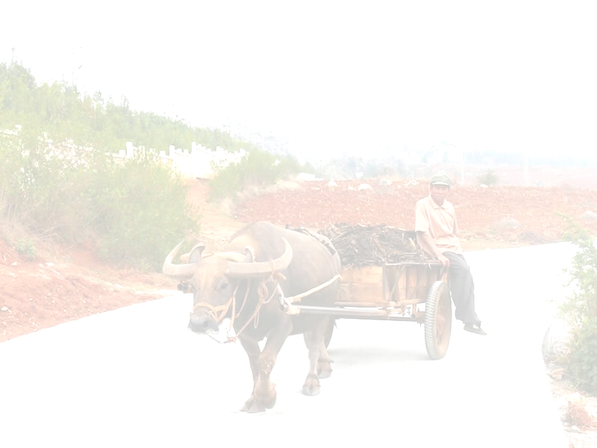
譯文摘錄
雖然是遐爾無知的楊添丁，嘛感覺這幾年以來家己一
工一工hőng捒入去散兇的坑崁內底。慢吞吞拍赤牛的尻
川，拖著老爸留落來的牛車佇危險閣狹的保甲路頂懸行的
時代，彼時陣橐袋仔內底的錢攏無咧斷--的。就算是閒閒
仔坐佇厝裡，四五工以前攏相爭來佮伊按定去送米、送山
芋仔。保甲路變成六間闊的路時，交通方便矣，就創做按
呢，家己出去揣嘛揣無，完全去了了矣。後來舞甲連in某
攏不得已共囡仔擲佇厝裡，去甘蔗田抑是王梨罐頭工場
做工，抑無明仔載的飯毋知去佗位揣。

Slide 6
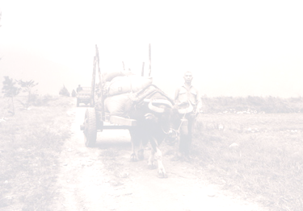
In日--時定定按路牌邊仔過去，每一改經過，反抗的
心就接載袂牢啊。時常想欲揣機會共彼摃掉。路牌頂懸
寫：路中央四界不准牛車通過。因為用細粒石頭鋪甲誠平
坦的路中心是汽車咧行咧。
「我嘛是有納稅—ê啊。路是公家的物件。汽車會使
行的所在阮袂當走，敢有這款道理呢？」
但是，想是按呢想，日--時抑是感覺大人的恐怖，無彼
个勇氣對遐過。In知影，假使無細膩hőng發現是佇路中央
走，罰錢以外，頭殼閣愛予人拍甲咚咚響。──就按呢，
路中央漸漸仔改善，路邊的牛車道連通行攏變甲真困
難。黃色的塗跤予車輪研做一條溝，出現足大的窟仔。車
輪就卡佇窟仔內，若欲向前行是誠食力。雖然按呢，煞一
直無修理，更加變成危險的阻礙。

Slide 7
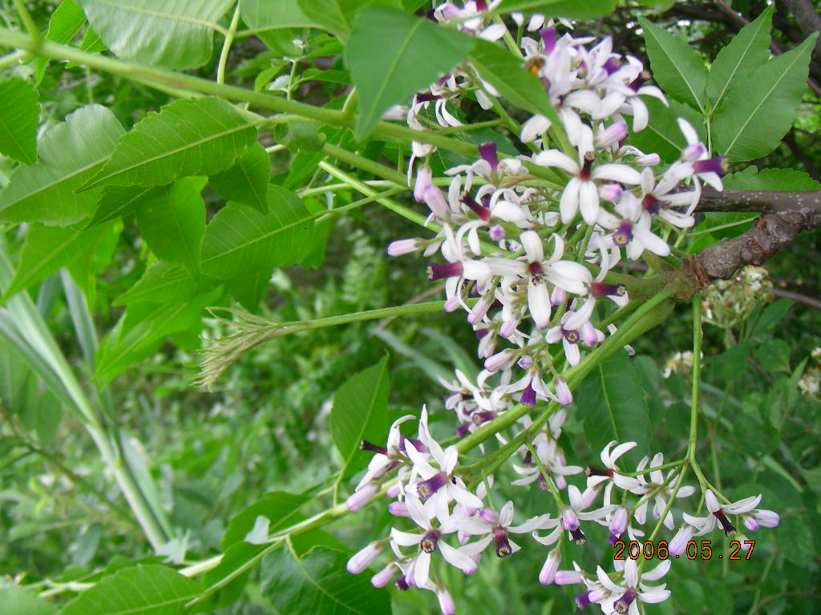


較困難 特別的語詞
1.洋鐵→白鐵仔(pe̍h-thih-á)
2.漩渦→捲漩(kńg-tsn̄g)
3.划算不來→算無盤(sǹg bô puânn)
4.萎萎縮縮→掩掩挹挹(ng-ng-iap-iap)
5.叨光叨光→攪擾一下(kiáu-jiáu tsi̍t-ē)
6.吐綬雞、栴(ㄓㄢ)檀樹、火磚城、支那豬

Slide 8

參考資料
呂赫若集，作者呂赫若，編者張恆豪，前衛出版社，1994.10，初版第三刷，台北市。
台灣大百科全書─呂赫若http://taiwanpedia.culture.tw/web/content?ID=4569
台灣大百科全書─〈牛車〉
http://taiwanpedia.culture.tw/web/content?ID=6186&
Keyword=%E7%89%9B%E8%BB%8A
Google 圖片

